Slide 1

DEFENSA DE PASANTÍAS PROFESIONALES
Evaluación del control administrativo aplicado a la gestión de solicitudes de servicios de telecomunicaciones en la empresa Ingeniería de Telecomunicaciones, C.A.
CASO
Solicitud de servicio
RECORRIDO
Recepción → cierre
Amaal Alrifaai Alrifaaie
PROPUESTA FORMULADA
Administración · IUTECP · 2026
Notes:
Saludar al jurado y presentar a Amaal Alrifaai Alrifaaie, estudiante de Administración del IUTECP. Leer el título oficial e indicar que las pasantías se realizaron en IDETEL. Explicar que la defensa seguirá la secuencia de los cinco capítulos del informe.

Slide 2
AGENDA
Estructura de la socialización
CAPÍTULO I
CAPÍTULO II
CAPÍTULO III
CAPÍTULO IV
CAPÍTULO V
Realidad Organizacional
Diagnóstico Situacional
Marco Teórico
Actividades Realizadas
Conclusiones y Recomendaciones
Notes:
Explicar brevemente la agenda. La presentación seguirá la misma secuencia de los cinco capítulos: realidad organizacional, diagnóstico situacional, marco teórico, actividades realizadas y conclusiones y recomendaciones.

Slide 3
CAPÍTULO I · REALIDAD ORGANIZACIONAL
Empresa y área de pasantía
EMPRESA
Ingeniería de Telecomunicaciones, C.A.
SECTOR
Telecomunicaciones y automatización
SEDE
El Tigre, estado Anzoátegui
ÁREA
Atención al Cliente · Semanas 1–3
ÁREA
Administración · Semanas 4–10
Notes:
Presentar a IDETEL como una empresa ubicada en El Tigre con más de cuatro décadas de experiencia en telecomunicaciones y automatización. Explicar la rotación: Atención al Cliente durante las semanas 1 a 3 y Administración desde la semana 4 hasta la 10. Mencionar recepción, pagos, facturación, documentos, seguimiento y reportes.

Slide 4
CAPÍTULO II · DIAGNÓSTICO SITUACIONAL
Situación problemática y objetivos
No existía un procedimiento único y formalizado para seguir las solicitudes desde su recepción hasta el cierre.
Formatos no uniformes
Estatus distribuido
Sin tiempos de referencia
Comunicación fragmentada
¿Cómo puede evaluarse el control administrativo para identificar debilidades y fortalecer la trazabilidad y el seguimiento?
01 · Diagnosticar
recorrido actual
02 · Identificar
deficiencias y causas
03 · Formular
mejoras procedimentales
Notes:
Explicar que la empresa atendía las solicitudes, pero no contaba con un procedimiento único y formalizado desde la recepción hasta el cierre. Mencionar las cuatro manifestaciones: formatos no uniformes, estatus distribuido, falta de tiempos de referencia y comunicación fragmentada. Leer la interrogante y presentar los objetivos en orden: diagnosticar, identificar y formular.

Slide 5
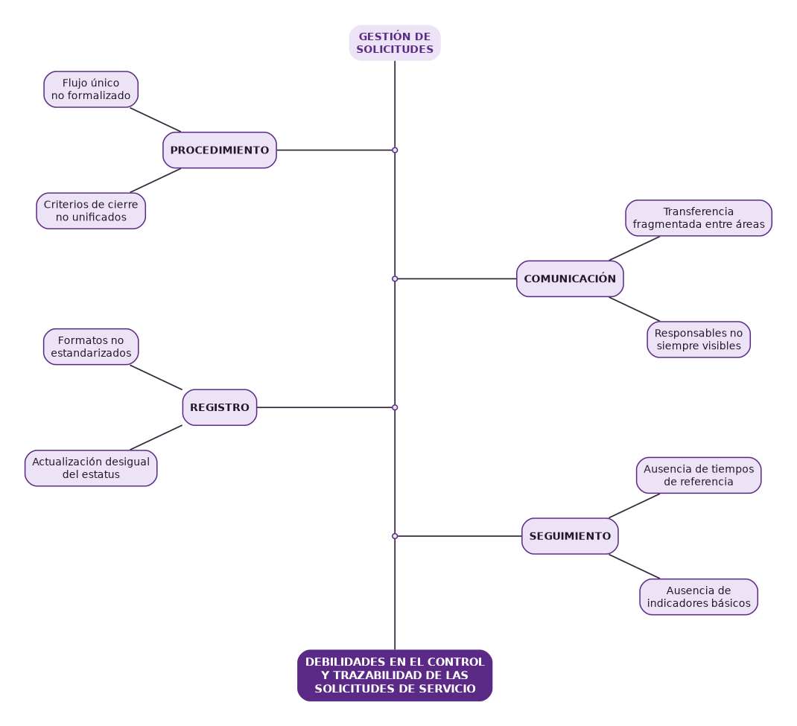
CAPÍTULO II · TÉCNICA DE DIAGNÓSTICO
Diagrama de Ishikawa
Observación directa
Revisión de registros
Entrevistas al personal
Diagrama de Ishikawa
Hallazgo central: el problema no era recibir la solicitud, sino mantener visible su continuidad hasta el cierre.
Notes:
Explicar que el diagnóstico combinó observación, revisión de registros, entrevistas y el Ishikawa. Señalar las cuatro dimensiones: procedimiento, comunicación, registro y seguimiento. Cerrar con el hallazgo central: el problema no era recibir la solicitud, sino mantener visible su continuidad hasta el cierre.

Slide 6
CAPÍTULO III · MARCO TEÓRICO
Conceptos disciplinares y bases legales
Control administrativo
Verificar el proceso y corregir desviaciones.
Gestión de solicitudes
Recibir, registrar, procesar, seguir y cerrar.
Trazabilidad administrativa
Reconstruir el recorrido completo de un caso.
Estandarización
Aplicar criterios, estados y formatos comunes.
Constitución · Artículo 112
Marco general de la actividad económica.
Código de Comercio · Artículo 32
Orden y claridad de los registros.
Notes:
Explicar solamente los cuatro conceptos más relevantes: control administrativo, gestión de solicitudes, trazabilidad administrativa y estandarización de procedimientos. Mencionar brevemente el artículo 112 de la Constitución y el artículo 32 del Código de Comercio como bases legales.

Slide 7
CAPÍTULO IV · ACTIVIDADES REALIZADAS
Cuatro actividades principales
SEM. 1–3 · Observar el recorrido
Atención al Cliente y Administración.
SEM. 4 · Revisar y entrevistar
Registros, personal e identificación de fallas.
SEM. 5 · Elaborar el Ishikawa
Organización de causas relacionadas.
SEM. 7–9 · Diseñar y validar
Flujo, formatos, responsables e indicadores.
Notes:
No explicar las diez semanas una por una. Resumirlas en cuatro actividades principales: observar el recorrido, revisar registros y entrevistar, elaborar el Ishikawa, y diseñar y validar mejoras. Mencionar también el apoyo en pagos, facturación, documentación, seguimiento y reportes.

Slide 8
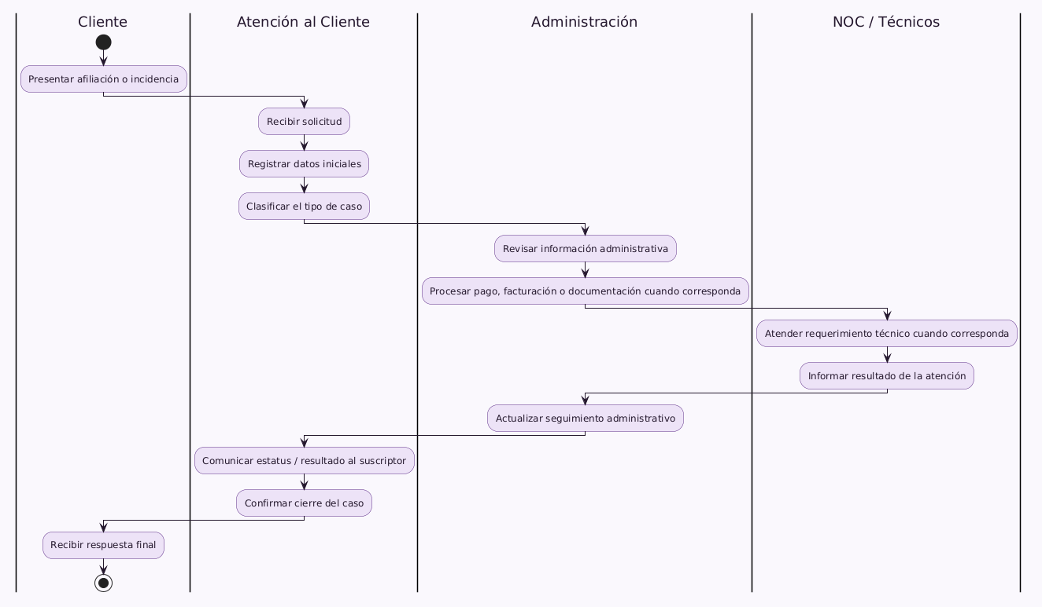
CAPÍTULO IV · PROPUESTA DE MEJORA
Un procedimiento visible de principio a fin
Flujo estandarizado
Responsables por etapa
Formatos uniformes
Estados definidos
Tiempos de referencia
Indicadores básicos
Recibida → Registrada → Asignada → En atención → Resuelta → Cerrada
Resuelta ≠ Cerrada
Notes:
Presentar los seis componentes de la propuesta y señalar el flujo. Explicar que cada transferencia deja un responsable y un estado visible. Diferenciar resuelta de cerrada: el cierre exige confirmar y registrar el resultado. Primero se organiza y valida el procedimiento; después se evalúa una herramienta digital.

Slide 9
CAPÍTULO V · CONCLUSIONES Y RECOMENDACIONES
Resultados principales
1 · DIAGNÓSTICO
El recorrido existía, pero no estaba formalizado como un solo proceso.
2 · DEFICIENCIAS
Formatos, estatus, tiempos y comunicación afectaban la trazabilidad.
3 · APORTE
Flujo, responsables, formatos e indicadores permiten fortalecer el control.
A IDETEL
Probar flujo → uniformar formatos → medir resultados → evaluar digitalización.
Al IUTECP
Fortalecer el acompañamiento académico.
A futuros pasantes
Registrar actividades y conservar evidencias.
Aprendizaje: control, organización de procesos, gestión documental y atención al usuario.
Notes:
Relacionar cada conclusión con los objetivos específicos: diagnóstico del proceso, deficiencias principales y propuesta formulada. Explicar brevemente las recomendaciones dirigidas a IDETEL, IUTECP y futuros pasantes. Mencionar los aprendizajes administrativos obtenidos.

Slide 10
CIERRE
Una solicitud bien atendida también debe estar bien controlada.
AMAAL ALRIFAAI ALRIFAAIE
Gracias por su atención.
Administración · IUTECP
Quedo atenta a sus preguntas.
Notes:
Cerrar con la idea principal: no basta con recibir o resolver técnicamente una solicitud; también debe conocerse quién la atendió, cuál es su estado, cuánto tiempo lleva y cómo fue cerrada. Agradecer al IUTECP, IDETEL, tutoras y personal de la empresa. Mantener esta diapositiva visible durante las preguntas.

